Slide 1
«Национально региональный компонент в НОД детского сада»

Slide 2
Цель: приобщение детей дошкольного возраста к традиционной художественной культуре народов Бурятии.

Slide 3
Задачи: 1.Формирование у детей основ нравственности на лучших образцах национальной культуры, народных традициях и обычаях 2. Расширение знаний детей о своём родном крае.

Slide 4
Актуальность темы: Познание духовного богатства своего народа, освоение культурного наследие.

Slide 5
Основные принципы: -Культуросообразность -Эстетизация -Интегративность -Адаптивность -Взаимосвязь обучение и творчество

Slide 6
Методы обучения: -Усвоение основных понятий -Овладение знаниями -Освоение традиционных приемов народного творчества

Slide 7
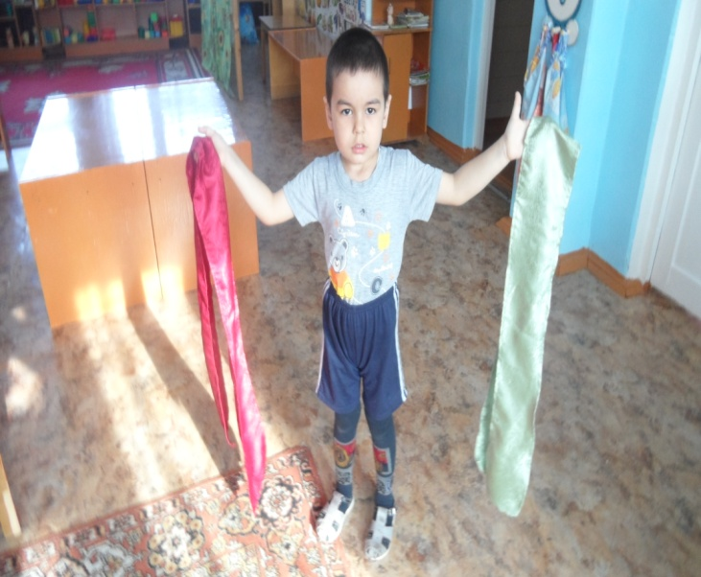
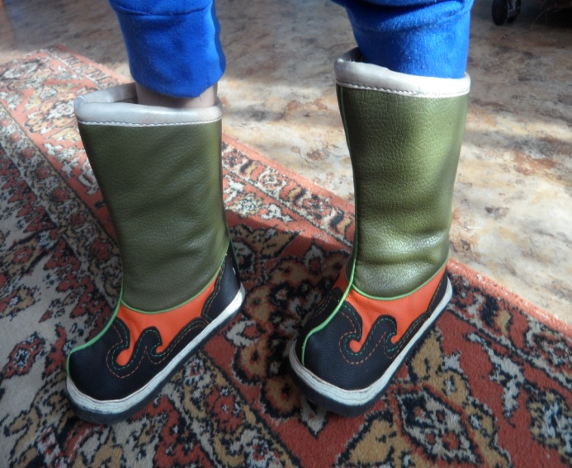
1.Блок «Народный костюм»

Slide 8
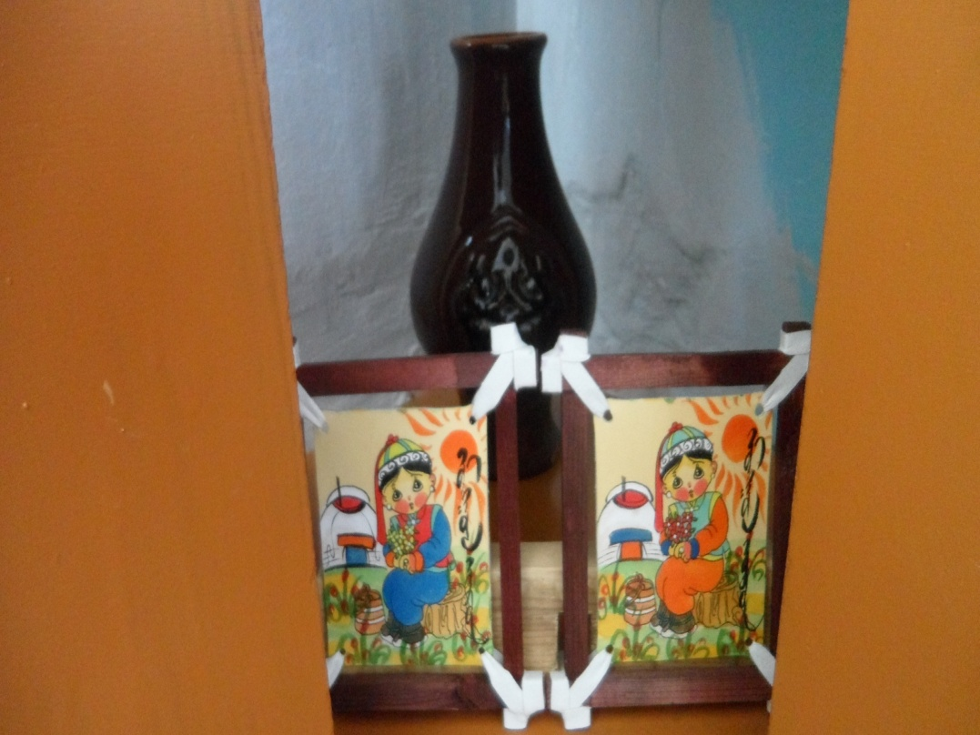
2.Блок «Традиционное жилище »

Slide 9
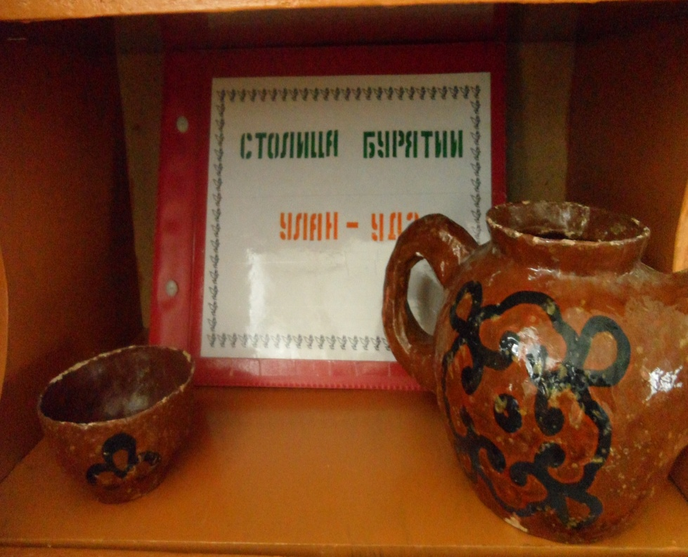
3.Блок «Предметы обихода и утвари»

Slide 10
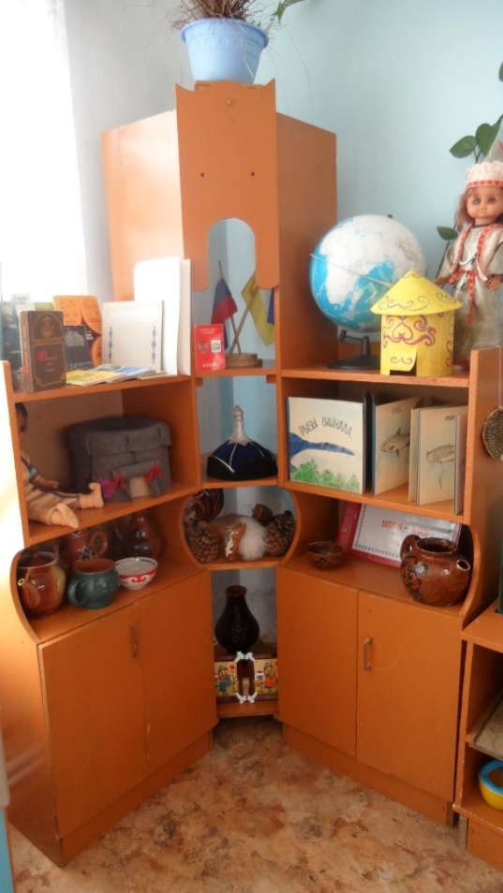
Работа с родителями: -Родительские собрания -Консультации -Рекомендации -Оформление уголка, стендов -Тематические выставки

Slide 11
Заключение
На современном этапе развития общества остро чувствуется необходимость возрождения духовности, возвращения к истокам, изучения традиций и культуры не только своего народа, но других народов, проживающих на обширной территории России. Мало говорить о любви к родному краю, необходимо приобщиться к его богатой истории и культуре.

Slide 12
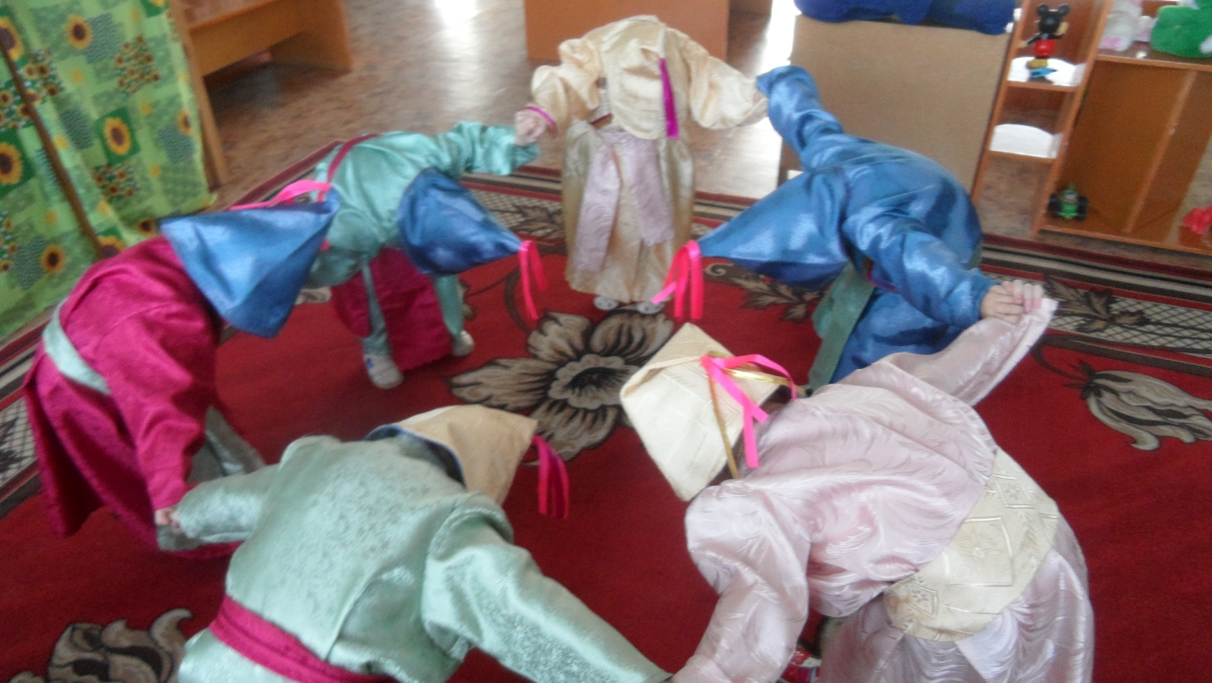
Спасибо за внимание.

